Slide 1
Служба безопасности предприятия и её правовой статус
Выполнили:
Cтуденты группы N3450
Нгуен.В.К
Фам.С.К
Нгуен.В..Т.А
Санкт-Петербург, 2020

Slide 2
Служба безопасности предприятия
Служба безопасности предприятия - это совокупность сил и средств, осуществляющая взаимосвязанные мероприятия организационно-правового характера в целях предпринимательской и производственной деятельности от реальных или физических лиц, которые приводят к существенным потерям в результате нарушения информационной безопасности фирмы.

Slide 3
Правовые основы деятельности службы безопасности
В основу деятельности службы безопасности положены:
Закон Российской Федерации «О безопасности»;
Законы и регламенты России, обеспечивающие безопасность деятельности и сохранность коммерческой тайны;
Закон о предприятиях и предпринимательской деятельности;
Трудовой кодекс;
Устав предприятия, коллективный договор, трудовые договоры, правила внутреннего трудового распорядка сотрудников, должностные обязанности руководителей, специалистов, рабочих и служащих.

Slide 4
Основные задачи службы безопасности
Обеспечение экономической безопасности, защиты собственности предприятия.
Организация делопроизводства.
Обеспечение мер защиты при использовании средств связи (телетайп, телекс, телефакс, телефон).
Организация противодействия техническим средствам разведки на объектах предприятия.
Обеспечение внутри объектового и пропускного режима, охрана имущества и персонала предприятия.
Контроль за выполнением нормативных документов
Контроль за состоянием противопожарной безопасности на объектах предприятия.

Slide 5
Общие функции службы безопасности
организует и обеспечивает пропускной
руководит работами по правовому и организационному регулированию отношений по защите коммерческой тайны;
участвует в разработке основополагающих документов
разрабатывает и осуществляет совместно с другими подразделениями мероприятия по обеспечению работы
организует и проводит служебные расследования по фактам разглашения сведений, утрат документов и других нарушений безопасности предприятия;
нормативные акты, регламентирующие порядок обеспечения безопасности и защиты информации;
организует и регулярно проводит учебу сотрудников предприятия

Slide 6
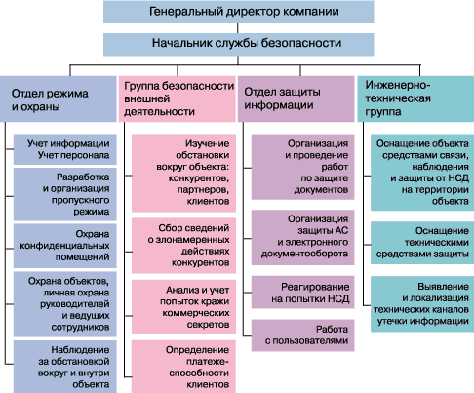
Состав службы безопасности

Slide 7
Правой статус службы безопасности предприятия
Руководитель такой организации должен предоставить в службу внутренних дел следующие документы:
Устав службы безопасности.
Заявление об создании устава службы безопасности.
Лицензия на персонал и руководителя службы безопасности.
Информация о целях и направлениях на работу службы безопасности
о составе и численности персонала, средств и тд.

Slide 8
Правой статус службы безопасности предприятия
При этом считать службу ИБ юридической нельзя, ибо у нее нету обособленного имущества. Следующие функции должны быть распределены для эффективной работы службы ИБ относительно подразделений охранных и детективных подслужб:
обозначение коммерческой тайны;
структура, состояние и динамика нарушений в организации;
наличие материальных ценностей;
факты промышленного шпионажа;
потенциальная и реальная суммы нанесенного ущерба организации;
фактическая помощь от правоохранительных органов;
отношения с конкурентами;
уровень подготовки сотрудников по вопросам безопасности.

Slide 9
Правой статус службы безопасности предприятия
Перечень возможных действий службы безопасности по пресечению, устранению или нейтрализации угроз в рамках основных видов безопасности:
Физическая безопасность
Информационная безопасность
Экономическая безопасность
Экологическая безопасность
Пожарная безопасность
Техногенная безопасность
Психологическая
Научно-техническая безопасность

Slide 10


